Slide 1
2025牛客寒假集训营——第二场
邓丝雨
讲题顺序：ABFGJKD HCE M IL

Slide 2
A 一起奏响历史之音！ | 签到
B 能去你家蹭口饭吃吗 | 签到
F 一起找神秘的数！ | 签到 | 位运算，找规律
G 一起铸最好的剑！ | 签到
J 数据时间？ | 签到 | 模拟
K 可以分开吗？ | 签到+ | 搜索
D 字符串里串 | 签到+ | 模拟（一点贪心思想）
H 一起画很大的圆！ | 铜牌 | 数学思维,几何
C 字符串外串 | 铜牌+ | 构造
E 一起走很长的路！ | 铜牌+ | 前缀和，st表
M 那是我们的影子 | 银牌 | 数学思维，计数
I 一起看很美的日落！ | 银牌+ | 树形dp，计数
L 还会再见吗？ | 银牌+ | 虚树+树形dp+最短路

Slide 3
A 一起奏响历史之音！
中国传统五声音调中，“宫、商、角、徵、羽”（读音为gōng shāng jué zhǐ yǔ）分别类似现在简谱中的1、2、3、5、6。即宫等于1(Do)，商等于2(Re)，角等于3(Mi)，徵等于5(Sol)，羽等于6(La)。
现在，牛可乐从历史的尘埃中找到了一个音节序列，他想请你帮他判断，检查序列是否由五声音调中的部分或全部音调组成。

Slide 4
B 能去你家蹭口饭吃吗
牛妹家里有 n个碗，第 i 个碗的容量为 ai​。
牛妹要求，牛可乐自带的碗至少要比牛妹家一半数量的碗容量更小，而为了能装更多的饭，牛可乐想要带尽可能大的碗。请你帮助牛可乐计算，他最大能带多大的碗。

Slide 5
F 一起找神秘的数！
对于给定的区间 l 到 r，从中选取两个整数 x 和 y，使得下式成立：x+y=(x or y)+(x and y)+(x xor y)
求解有多少对不同的满足条件的 x,y。

Slide 6
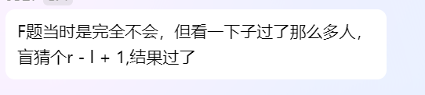

Slide 7
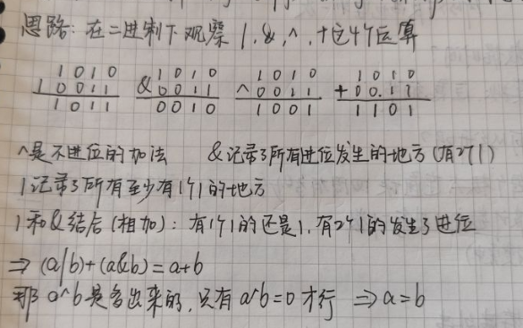

Slide 8
G 一起铸最好的剑！
牛可乐从古籍中得知，铸剑的温度越接近 n 度，剑的品质越好。
现在，他正在研究他家的铸剑炉，想要铸出全村最好的剑。 启动炉子时，牛可乐已经添过了一次柴，所以铸剑炉的初始温度为 m 度。此后，牛可乐每次添柴可以使得铸剑炉的温度提高到原来的 m 倍，即温度变为m^2,m^3。 牛可乐想要知道，他最少需要添多少次柴（包括启动炉子时添的那一次），才能使得铸剑炉的温度最接近 n 度，这样他就能铸出一把品质最好的剑。

Slide 9
J 数据时间？
牛可乐正在分析最近几个月用户登录牛客 APP 的情况，他所收集的数据由三个字段构成，分别为：user_id表示用户 ID，login_date表示登录日期，login_time表示登录时间
由于牛可乐同时还在忙着演奏■■■、去牛妹家吃一勺饭、钻研可爱的字符串……所以他想请你帮助他统计 h年 m月份通勤、午休、临睡这三个时段各有多少人登录过 APP。特别地，同一个人在同一时段多次登录视作一次。
在本题中，通勤时间段为 07:00:00-09:00:00 和 18:00:00-20:00:00；午休时间段为 11:00:00-13:00:00；临睡时间段为 22:00:00-01:00:00。时间段均包含左右边界值。

Slide 10
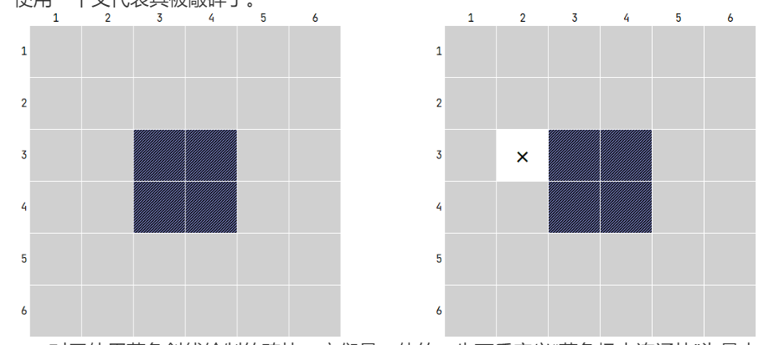
K 可以分开吗？
牛可乐有 n×m 个砖块排布成 n 行 m 列的矩阵，我们使用 (i,j)表示矩阵中从上往下数第 i 行和从左往右数第 j列的砖块。如下左图就是一个 6 行 6列的矩阵。有的砖块能被敲碎，为了便于辨认，我们使用灰色绘制它们；有的砖块不能被敲碎，我们使用蓝色斜线绘制它们。如下右图所示，第 3 行第 2 列的砖块 (3,2) 是灰色的，能被敲碎，使用一个叉代表其被敲碎了。

Slide 11
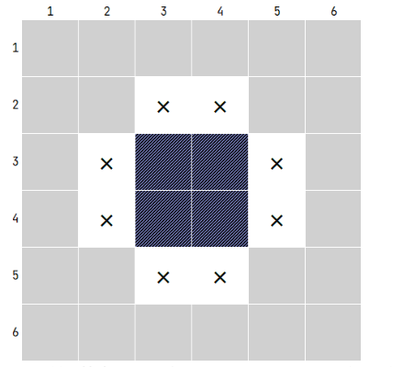
对于使用蓝色斜线绘制的砖块，它们是一体的，牛可乐定义“蓝色极大连通块”为最大化上下左右（即四连通）连接的蓝色砖块个数、且不包含灰色砖块的连通块，例如，在上图中，唯一的“蓝色极大连通块”包含 4个蓝色砖块，分别为 (3,3),(3,4),(4,3),(4,4)。
与真实生活一样，如果一个“蓝色极大连通块”的任意一个砖块都不与灰色砖块存在共边，则认为这个“蓝色极大连通块”完好地从原砖块掉落。例如，在上图中，要使得“蓝色极大连通块”掉落，至少需要敲碎八块砖块，如下图所示。

Slide 12
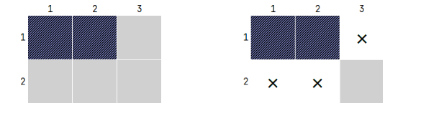
特别地，对于位于边界上的“蓝色极大连通块”，不需要关注悬空的那些。例如，在下左图中，唯一的“蓝色极大连通块”包含 2 个蓝色砖块，分别为 (1,1),(1,2)，其位于边界上，要使得它掉落，至少需要敲碎 3 块砖块，如下图所示。
现在，对于牛可乐给你的砖块矩阵，你需要帮助他分离出任意一块“蓝色极大连通块”，计算最少需要敲碎的灰色砖块个数。

Slide 13
补充知识：DFS和BFS

Slide 14
搜索
通过不停的试探去寻找解的一种算法。
与其说是一种算法，不如说是一种方法。
基础的方法有暴力的搜索法，深搜，广搜三种。
更高级的有IDDFS（迭代加深搜索），DBFS（双向广搜），A*，IDA*等等

Slide 15
深搜
广搜
“一条道走到黑”“走不了了再倒回去”
一层一层的走！

Slide 16
深度优先搜索（dfs）
算法过程：
VOID DFS(状态 A)
判断当前的状态是否合法。合法则继续执行，否则则回到上次调用。
先下走一层，也就是调用DFS(状态 A + Δ)
A
B
C
D
E
F
G
H
I
J
K

Slide 17
例1：输出n个数的全排列
可以写n重for循环
也可以用stl里面的next_permutation
1,2,3 组成的全排列为：
123
132
213
231
312
321

Slide 18
递归的来想这个问题，以1,2,3,4为例
如果第一个数固定为1的话
后面就跟着2,3,4的全排列—— 所以就相当于是原问题的子问题的求解
考虑用递归解决

Slide 19
Void dfs（已经固定了前k-1个数剩下的数的全排列，是哪k-1个数通过标记该数字用没用过来显示，当前这一步的任务就是把第k个数放上去）
{
如果 已经求出来了 k>n 输出， 返回
否则 i从1到n循环
如果i没有用过，那么就将i固定在当前位置上，并调用 dfs（k+1）
在调用完dfs（k+1）后需要将固定在当前位置上的i拿走
}

Slide 20
扩展：输出n个数中选M个的组合
N=5 M=3
1 2 3
1 2 4
1 2 5
1 3 4
1 3 4
1 4 5
2 3 4
2 3 5
2 4 5
3 4 5

Slide 21
广度优先搜索（Bfs）
广搜总是每次都把离上一状态最近的状态用一个队列记录下来；
记录之后，检查队列是否为空，如果不为空，就讲队首元素弹出，并且以这个状态为“根节点”进行广度优先搜索。
直到整个队列为空为止。
A
B
C
D
E
F
G
H
I
J
K

Slide 22
例1：走迷宫
设有一个n*m方格的迷宫，即n行m列的迷宫。
迷宫格子中分别放有0和1，1表示可通，0表示不能，
从某点开始，有上下左右四个方向可走，输入起终点坐标问能否走出去

Slide 23
比如这样一个迷宫：
6 5
1 1 0 1 1
1 0 1 1 1
1 0 1 0 0
1 0 1 1 1
1 1 1 0 1
1 1 1 1 1

Slide 24
手工算法
从第一节点开始，逐步计算
怎么算？
建立一个等待处理的节点的队列。
先把一步以内能够走到的节点加进来。
然后对这个队列的元素进行处理：即从队列中删除这个节点A，然后再把这个节点A的能够一步走到的节点加入队列。
直到这个队列空为止。

Slide 25
对于坐标的处理方法
本来是用两个数来表示的坐标(x, y)，可以用一个数来表示。
为什么要这样？简便呗！
第i行第j列的格子编号为i*m+j
（横纵坐标的起点都是0）
反之，编号为u的节点，其行号和列号分别为u / m; u % m

Slide 26
回到这个题，只需要将联通块搜出来，同时把周围一圈标识一下，然后数个数就好

Slide 27
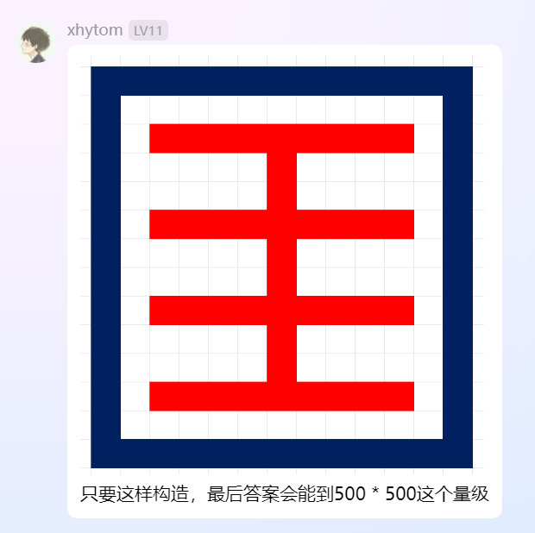
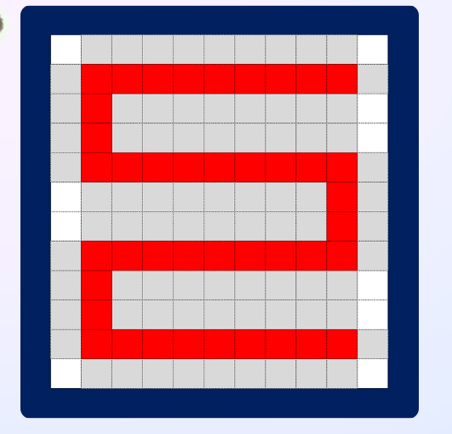
答案有可能很大

Slide 28
D 字符串里串
可乐定义字符串 s 的可爱度 k 为这样的一个最大整数，使得存在长度为 k 的连续子串a、长度为 k 的不连续子序列b，满足 a=b。特别地，若不存在符合要求的 a,b，则可爱度为 0。
现在，对于给定的字符串 s，求解其可爱度。

Slide 29
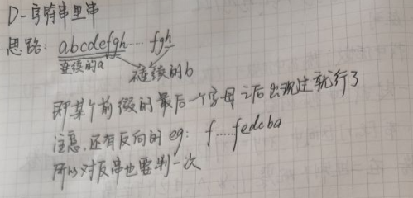

Slide 30
H 一起画很大的圆！
牛可乐正在研究二维平面。现在，他已经划定了一个矩形区域，左侧边界为 x=a，右侧边界为 x=b，下侧边界为 y=c，上侧边界为 y=d，他想要在四条直线所围成的矩形的边界上找到三个不同的整数点 A,B,C，使得过这三个点画出的圆半径最大。
请你帮助他实现！

Slide 32
为什么不是对角线这个？
（可以对小数据打个表验证一下）

Slide 33
C 字符串外串
牛可乐定义字符串 s 的可爱度为最大的整数 k，满足存在一个长度为 k 的连续子串a、和一个长度为 k 的不连续子序列b，满足 a=b。
现在，牛可乐给定你两个整数 n,m，并且询问你是否存在长度为 n、仅由小写字母构成的字符串 t，使得 t 的可爱度恰好等于 m。如果存在，输出任意一个符合条件的字符串 t。

Slide 34
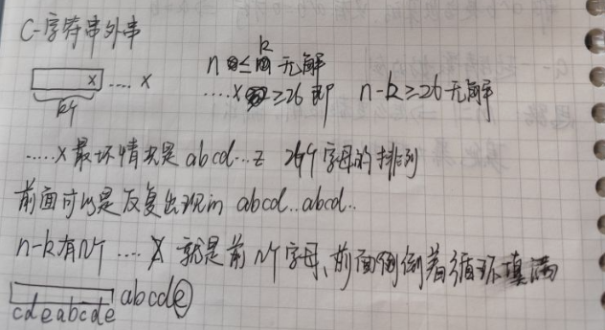

Slide 35
E 一起走很长的路！
牛妹正在玩多米诺骨牌。她将 n 张多米诺骨牌从左到右排成一排，每一张多米诺骨牌都有重量，第 iii 张多米诺骨牌的重量记为 ai。随后，牛妹定义了新的游戏规则，初始时她会选定 l,r(1≦l≦r≦n)，一轮游戏过程如下：
手动选择第 l 张多米诺骨牌，将其向右推倒；
对于第 l+1 张多米诺骨牌，若满足 a[l]≧a[l+1] ，则其也会向右倒下；
对于第 l+2 张多米诺骨牌，若满足 a[l]+a[l+1]≧a[l+2] ，则其也会向右倒下；
对于第 i 张多米诺骨牌，若其左侧的第 i−1 张多米诺骨牌倒下，且第 i 张多米诺骨牌的重量不大于其左侧倒下的全部多米诺骨牌的重量之和，则其也向右倒下
对于第 r张多米诺骨牌，如果其倒下了，那么这一局游戏就是完美的。

Slide 36
致力于成为牛客星球技术大牛的牛可乐希望牛妹选择的每一对 l,r 都能使得这一局游戏是完美的。为此，在牛妹选定 l,r 后，牛可乐会调整多米诺骨牌的重量。具体地，每一次调整他会选择一块多米诺骨牌，然后将其重量增加 1 或者减少1。
快乐是牛妹的，你需要帮助牛可乐计算，对于每一对 l,r，牛可乐至少需要调整多少次多米诺骨牌的重量，才能使得这一局游戏是完美的。调整仅针对当前轮游戏，在每一轮游戏结束后骨牌的重量都会恢复。

Slide 38
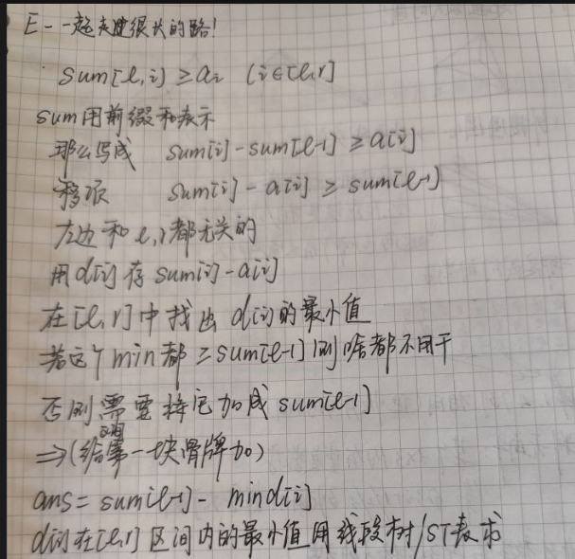

Slide 39
M 那是我们的影子
由 3×n 个单元格构成的 3 行 n 列异形数独规则如下：
每一个单元格都需要填入 1 到 9 之间的整数；
任意一个 3×3 的子矩阵中都不包含重复的数字；
现在，牛可乐已经填入了一些数字，请你在此基础上帮助他计算，这个异形数独一共可以构造出多少个不同的合法解。由于答案可能很大，请输出答案对 10^9+7 取模后的结果。

Slide 40
A | D | G | B | E | H | C | D | I
B | E | H | A | D | I | A | F | H
C | F | I | C | F | G | B | E | G

Slide 41
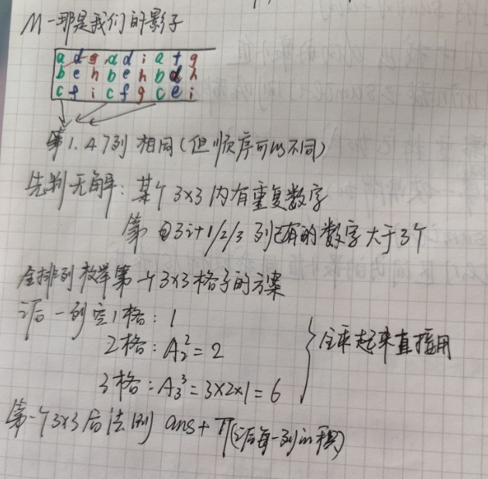

Slide 42
I 一起看很美的日落！
牛可乐有一棵由 n 个结点构成的树，第 i 个节点的权值为a i​ 。
我们定义一个连通块 V 的权值为：∙ ∙当前连通块中两两结点的权值异或和，即∑​ (a i​ ⊕a j​ )；
你需要计算全部连通块的权值之和。由于答案可能很大，请将答案对 (10^9+7）取模后输出。
此题中的连通块定义为：对于树上的任意一个点集 S，如果 �S 中的任意两点 u,v 之间存在一条路径，且路径上的所有点都在 S 中，则称 S 是一个连通块。

Slide 44
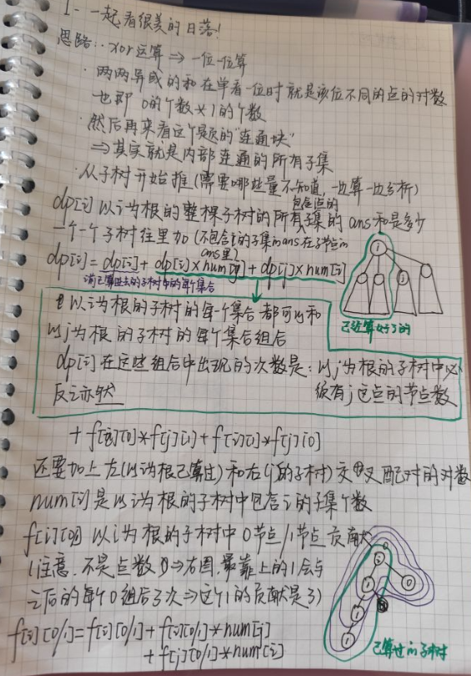

Slide 45
L 还会再见吗？
牛可乐正在为牛客主站设计全新的树形刷题题单。一共有 n 道题目，编号依次为 1∼n。题目间共计有n−1 个双向的跳转连接，当完成了某一道题后，可以从与当前题目相连的跳转链接中任选一道题目进行跳转，也有可能会跳转回已经完成的题目。
每道题目首次完成后，系统都会奖励一些种类的气球，具体地，第 �i 道题目完成后，会奖励a i​ 个气球，种类编为c 1​ ,c 2​ ,…,c a i​ ​ ，气球的种类可能会重复。当跳转到已经完成的题目时，不会重复获得气球。
现在，牛可乐正在为新系统进行上线前的最后测试，他会独立的问出 q 次询问，每次询问给出一道题目的编号 x，你需要回答，从 x 出发，最少需要跳转多少次题目并完成，才能收集到重复种类的气球；特别地，若无法收集到重复种类的气球，则输出 IMPOSSIBLE!。每个询问之间互不影响。

Slide 46
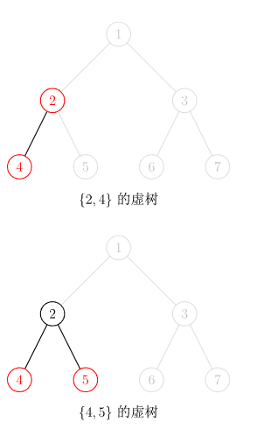
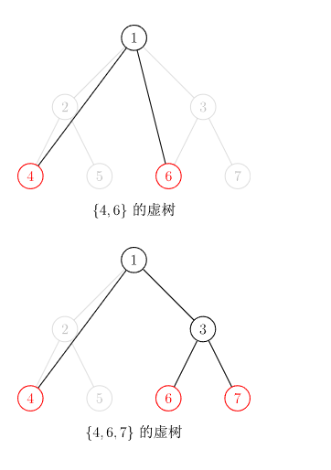
补充知识：虚树
https://oi-wiki.org/graph/virtual-tree/

Slide 47
A
B
C
D
E
F
G
H
I
J
K
L
M
N
O

